Slide 1
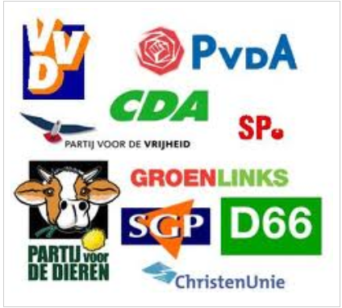
Parlementaire democratie

Slide 2
Parlementaire democratie
Wat is democratie?
Politieke stromingen
Politieke partijen
Verkiezingen
Regering en parlement
Invloed op politieke besluiten
Gemeente en provincie
Internationale politiek
Denken over democratie

Slide 3
Paragraaf 1: Wat is democratie?
Deelvraag van paragraaf 1:
Wat verstaan we onder politiek en waarin verschillen democratieën en dictaturen?

Slide 4
Paragraaf 1.1: Soevereiniteit
Onder een “soevereine staat” wordt verstaan:
“Een staat die op een bepaald gebied met duidelijke grenzen het hoogste gezag uitoefent en het monopolie van geweldsuitoefening heeft”.
Thomas Hobbes (filosoof):
“Geweldsuitoefening, straffen, wetten maken komen alleen de soevereine vorst toe”.

Slide 5
Paragraaf 1.2: Wat is politiek?
Opdracht 1:
Geef een omschrijving van het begrip politiek.

Slide 6
Wat is politiek?
Definitie:
“De wijze waarop een land wordt bestuurd”.
Of
“De gezaghebbende toedeling van waardevolle materiële en immateriële zaken voor een samenleving .”

Slide 7
Het begrip “POLITIEK”
►overheidsbeleid
►staatsinrichting
►handelwijze om iets te bereiken
►behendig, sluw, slim, achterbaks. (negatief)

Slide 8
Materiële en immateriële zaken
Bij toedeling van zaken als inkomen, veiligheid, zorg en onderwijs gaat het om de vraag:
wie krijgt wat, waar, wanneer en in welke vorm?
Bij materiële zaken staat de verdeling van schaarse middelen centraal, zoals geld, woningen, gezondheidszorg en energie. Hoe groot mogen inkomens verschillen, wie woont waar en voor welke prijs enz.
Bij immateriële zaken gaat het om toedeling van waarden, zoals vrijheid en gelijkwaardigheid. Wie krijgt welke vrijheid? In welke situaties en in welke vorm?

Slide 9
Stelling 1
Het leenstelsel moet niet worden ingevoerd!

Slide 10
Stelling 2
Er moet een verbod komen op het consumeren van energiehoudende dranken op middelbare scholen!

Slide 11
Stelling 3
De leeftijd waarop je licht- alcoholische dranken kunt kopen moet naar 16 jaar!

Slide 12
Stelling 4
Het strafrecht voor volwassenen moet worden verlaagd van 18 naar 16 jaar!

Slide 13
Stelling 5
De leeftijd waarop je een bijstandsuitkering kunt krijgen moet worden verhoogd naar 27 jaar!

Slide 14
Stelling 6
De eerste tariefschijf moet flink worden verlaagd om arbeid meer lonend te maken.
Extra:
Ook moeten de accijnsverhogingen die in 2014 zijn ingegaan en de grenseconomie schade toebrengen van tafel.

Slide 15
Stelling 7
De ontslagprocedure dient sneller, goedkoper en eenvoudiger te worden. Door in de wet een vaste ontslagvergoeding op te nemen wordt het ontslagrecht goedkoper en eenvoudiger.
Extra:
Ook wil de VVD opeenvolgende arbeidscontracten tot een maximale duur van vijf jaar mogelijk maken.

Slide 16
Democratie
Democratie: ‘de macht van velen’.
Onderscheid tussen:
Directe democratie: bv. een referendum
(Volksstemming over een bepaald wetsvoorstel)
2. Indirecte democratie: stemmen op volksvertegenwoordigers
Extra:
Indirecte democratie wordt ook wel een ‘representatieve democratie genoemd’.

Slide 17
Indirecte/ Representatieve democratie
“ Het volk kiest vertegenwoordigers die de beslissingen nemen en met een zekere regelmaat bij verkiezingen aan de bevolking verantwoording moeten afleggen over hun beleid”.
Extra:
Een democratie is meestal ook een rechtsstaat, waarin burgers rechten en vrijheden hebben die door de overheid worden gerespecteerd.

Slide 18
Andere kenmerken van een democratie
Er is individuele vrijheid;
Er gelden politieke grondrechten;
Politie en leger hebben beperkte bevoegdheden;
Er bestaat onafhankelijke rechtspraak;
Er bestaat persvrijheid.

Slide 19
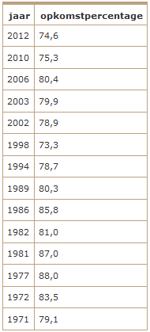
Opkomstpercentage tweede kamer verkiezingen

Slide 20
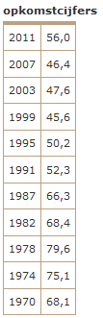
Opkomstpercentage provinciale verkiezingen

Slide 21
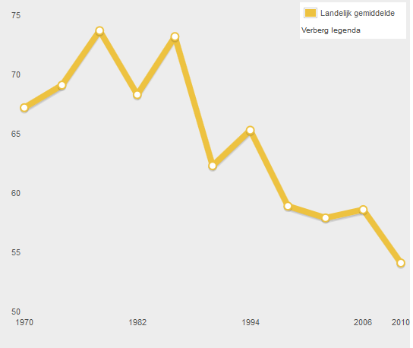
Opkomstpercentage gemeenteraadsverkiezingen

Slide 22
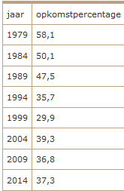
Opkomstpercentage Europese verkiezingen in Nederland

Slide 23
Democratie
Binnen representatieve democratieën wordt onderscheid gemaakt tussen:
Het parlementaire stelsel;
Het presidentiële stelsel.

Slide 24
Parlementair stelsel
Kenmerken:
Rechtstreeks gekozen parlement is het hoogste orgaan;
o.b.v. samenstelling parlement wordt er een kabinet gevormd;
Kabinet legt verantwoording af aan parlement;
Hebben vaak een ‘niet- gekozen’ president.

Slide 25
Presidentieel stelsel
Bevolking kiest niet alleen het parlement, maar ook de president;
De president staat aan het hoofd van de regering (uitvoerende macht);
De president kan naar eigen keuze ministers benoemen en ontslaan;
In de meeste presidentiële stelsels heeft de president géén ontbindingsrecht (recht om het parlement te ontbinden).
Voorbeelden:
De Verenigde Staten
Frankrijk

Slide 26
De Nederlandse democratie
Nederland een monarchie sinds 1806
1848 belangrijke grondwetswijziging
1917 en 1919 invoering algemeen kiesrecht
1983 sociale grondrechten worden opgenomen in de grondwet
Centrale waarden in de Nederlandse grondwet:
Vrijheid
Gelijkheid

Slide 27
Dictatuur
“Basiskenmerk van elke dictatuur is dat de drie machten –wetgevende, uitvoerende en rechterlijke macht- niet van elkaar gescheiden zijn, maar in handen zijn van een kleine groep mensen.”

Slide 28
Andere kenmerken van een dictatuur
Beperkte individuele vrijheid
Er is geen politieke vrijheid
Er is dikwijls overheidsgeweld
Er bestaat geen onafhankelijke rechtspraak
Massamedia en kunstuitingen staan onder censuur van de overheid
Let wel:
Er wordt een onderscheid gemaakt tussen autocratische dictaturen en totalitaire dictaturen.

Slide 29
Soorten dictaturen
Er bestaan verschillende soorten dictaturen:
Autocratische dictaturen
Totalitaire dictaturen
Ideologische dictaturen (Cuba, Noord- Korea)
Religieuze/ Theocratiche dictaturen (Iran)
Militaire dictaturen (Birma)

Slide 30
Autocratische dictaturen
Een leidersfiguur vormt het gezicht van de macht;
Soms wordt de leider gesteund door een ‘junta’, een regering die grotendeels uit militairen bestaat;
De bevolking wordt onderdrukt;
Er is geen ideologie aanwezig;
Er bestaat een zekere godsdienstvrijheid;
Er bestaat een zekere economische speelruimte.
Voorbeelden:
Bouterse in Suriname in 1980
Pinochet in Chili in 1973
Mugabe in Zimbabwe (198 0tot heden/ november 2017)

Slide 31
Totalitaire dictatuur
Een groep mensen of een partij heeft de macht gegrepen;
Er is sprake van een ideologische revolutie;
Het politieke, economische en sociale leven wordt gereguleerd door de overheid;
Er is sprake van indoctrinatie.
Voorbeelden:
Voormalige Oostblok tijdens de Koude Oorlog;
China (communistische partij is aan de macht);
Iran is een theocratie, omdat de godsdienst is verheven tot staatsgodsdienst.

